Slide 1
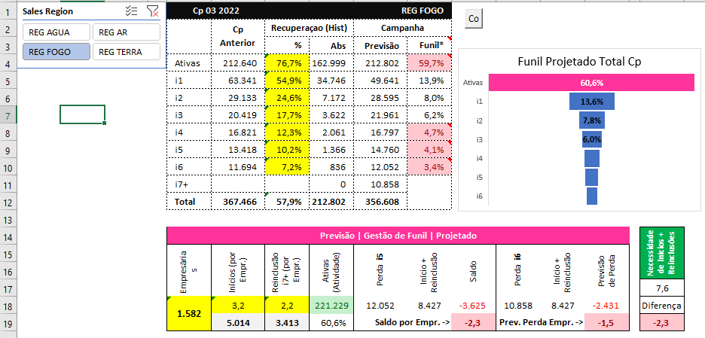
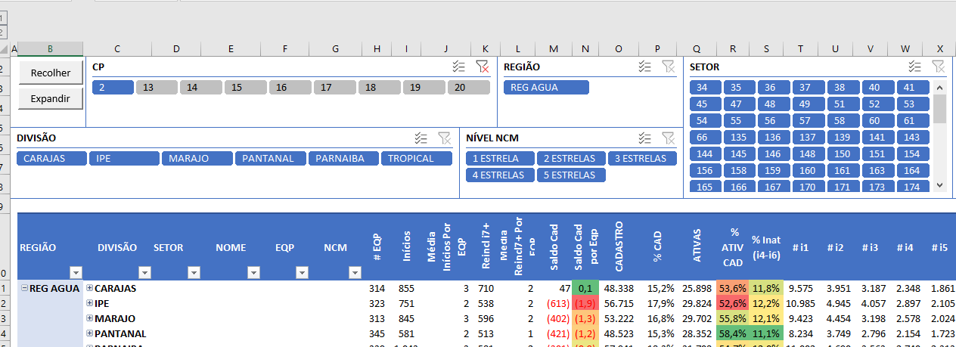
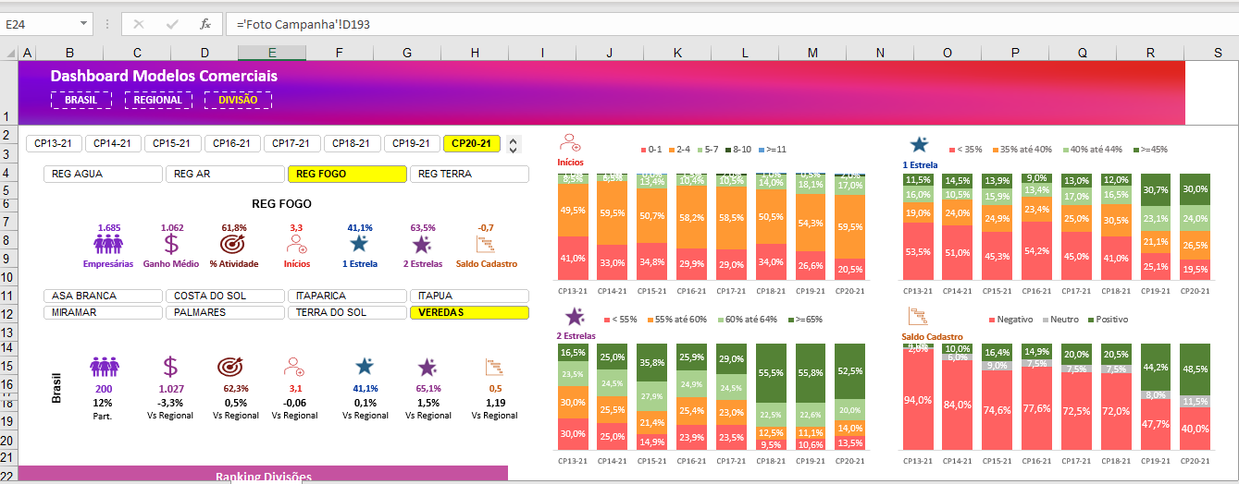
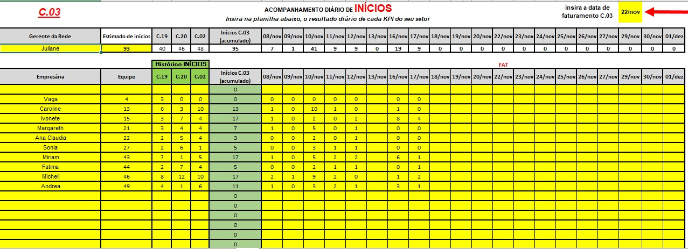
TRILHA
GESTÃO CAMPO – GERENTES DA REDE
Ações
Ferramentas
Plataformas
Sistemas
BBF | CARDÁPIOS
1º | 2º | 3º | 4º | 5º | 6º | 7º | 8º | 9º | 10º | 11º | 12º | 13º
Gerenciar resultados de Prospecção e Recuperação de Pedidos
Contato e Relacionamento com Representantes
Desenvolver Empresárias e
Gerenciar resultados da Rede na Campanha
Fechamento
da Campanha
BBF INÍCIOS E ATIVAS
BBF EMPRESÁRIAS E ATIVAS
Planejamento da Campanha
Reuniões Individuais para acompanhamento do planejado da Campanha
Plantão Virtual para Fechamento da Campanha
Simulador Rede
Rituais
+ Estratégia
+ Negócio
Encontro
Onboarding de Novas Empresárias
Monitoramento Onboarding de Novas Representantes
Micro-Gestão
Micro-Gestão
Dash Empresárias
Reporte Diário de Inícios
POSSÍVEIS REMESSAS | RELATÓRIO DE CRÉDITOS
REVERSÃO INÍCIOS | PROJEÇÃO DE CANAL
CONVERSAS DIFÍCEIS
REVERSÃO DE ATIVIDADE | PLANTÃO VIRTUAL DE FECHAMENTO
Gestão Campo | IRIS
ComunicAvon
NOVA

Slide 2
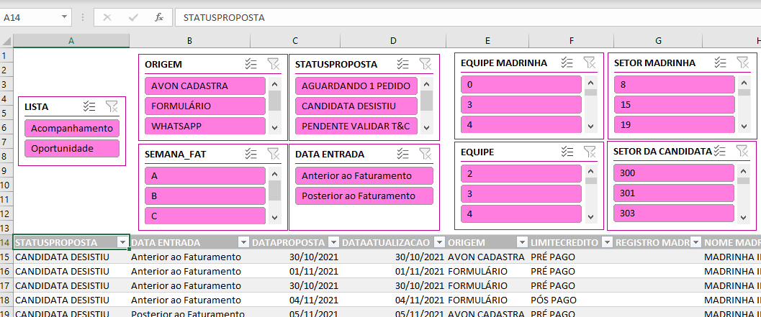

TRILHA
GESTÃO CAMPO – EMPRESÁRIAS
Ações
Ferramentas
Plataformas
Sistemas
BBF
1º | 2º | 3º | 4º | 5º | 6º | 7º | 8º | 9º | 10º | 11º | 12º | 13º
Realizar Prospecção e
Recuperação de Inativas e Controle de Crédito
Desenvolver e Apoiar Novas Representantes
Desenvolver as
Representantes da Rede
Fechamento
da Campanha
BBF INÍCIOS E ATIVAS
BBF ATIVAS E DESENVOLVIMENTO DA REDE
Planejamento da Campanha
Rituais
+ Negócio
Encontro
Onboarding de Novas Representantes
Contatos para Relacionamento e Vendas
Contato com Representantes que não colocaram pedido
DIA D - DÉBITO
Reunião de Resultados com Gerente
Simulador Rede
Lista de Oportunidades
Reporte Diário de Inícios
Plantão Virtual para Fechamento da Campanha
CATEGÔMETRO | LISTA DE MAPAS LOA 0
POSSÍVEIS REMESSAS | RELATÓRIO DE CRÉDITOS
CATEGÔMETRO
PROSPECÇÃO E INÍCIOS | PLANEJAMENTO | RECUPERAÇÃO DE PEDIDOS
DESENVOLVIMENTO DE NOVAS
DIGITALIZAÇÃO | DESENVOLVIMENTO 1 A 3 ESTRELAS
PLANTÃO VIRTUAL DE FECHAMENTO
Gestão Campo
Portal DNA
NOVA

